Slide 1
プログラミング基礎同演習
条件分岐と繰り返し処理
2019/10/01
慶應義塾大学理工学部物理情報工学科
渡辺
#プロ同演習

Slide 2
前回の解説：N芒星
5で割った余りを考える (剰余類)
0スタートで、2を足していく(巡回群)
6
5
0
2
4
1
3
0
4
3
0
2
1

Slide 3
前回の解説：N芒星
5で割った余りを考え、2を足していく → (5, 2)
6
5
0
2
4
1
3
0
(N, k)でN芒星ができる条件：
0からN-1まですべての数字が出現する
→ Nとkが互いに素

Slide 4
前回の解説：N芒星
Nが奇数ならN=2k+1とすればNとkは必ず互いに素
7芒星
9芒星
(7, 3)
(9, 4)

Slide 5
前回の解説：N芒星
一筆書き
Nが偶数でも、Nとkが互いに素の場合はN芒星になる
8芒星
12芒星
(8, 3)
(12, 5)

Slide 6
前回の解説：N芒星
N=6の場合
k<NでNと互い素になるkが自明なものしかない
一筆書き
非自明なN芒星が存在しない
(6, 1)
(6, 5)
(6, 2)
(6, 4)
(6, 3)

Slide 7
本講義で学ぶこと
変数と型について
for文による繰り返し処理
if文による条件分岐

Slide 8
変数とは何か
a = 10
10という値に、aという名前をつける
このaを「変数(variable)」と呼ぶ

Slide 9
変数の値の確認
print文を実行することで、値を表示することができる
print(a)
10
変数そのものを「評価」することでも値を表示できる
(セルで実行)
a
10

Slide 10
変数同士の演算
a = 10
b = 20
c = a + b
aに10を代入
bに20を代入
a+bを実行し、結果にcという名前をつける
以上の動作は、計算機上でどうやって「実現」されているのか？

Slide 11
計算機とは
メモリからデータを取得し
何か計算し
結果をメモリに書き戻す
計算機とは
機械のこと
倉庫
(メモリ)
物流センター
(制御ユニット)
工場
(演算器)

Slide 12
メモリ
メモリ(主記憶)は、連番の「番地」がふってある
メモリアクセスは番地を指定して行う
メモリ
この荷物を0番地と1番地に
置いてください
0番地
1番地
2番地
3番地
4番地
5番地
どこに何を置いたか覚えるのが面倒くさい

Slide 13
変数
番地の代わりに「ラベル(荷札)」を指定する
メモリ
この荷物をどこかに置いてください
0番地
1番地
a
2番地
荷札
a
3番地
4番地
5番地

Slide 14
変数
ラベル(荷札)を指定して荷物を受け取れる
メモリ
「a」の荷札がついた
荷物をください
0番地
1番地
a
2番地
荷札
a
3番地
4番地
5番地
メモリのどこに何を置いたかを人間が管理しなくて良い
(計算機が代わりに管理してくれる)

Slide 15
変数の作成と上書き
変数がなければ新しく作成される
c = a + b
a = 10
b = 20
a
10
0番地
b
20
1番地
c
30
2番地
a
10
0番地
b
20
1番地
a = a + b
2番地
a
30
0番地
b
20
1番地
2番地
変数が既にあれば上書きされる

Slide 16
変数の型
メモリに保存できるのは整数のみ
メモリ
3F
F0
00
00
00
浮動小数点数や文字列も使いたい
00
00
00
74
変数の型
65
73
74

Slide 17
型とは
データを解釈する「約束」
※ これは厳密にはデータ型の定義で「型とは何か」の定義は難しい
メモリ
b
3F
3F
F0
F0
00
00
b = 1.0
00
00
float型
00
00
00
00
00
00
00
00
c
74
74
c = "test"
65
65
str型
73
73
74
74

Slide 18
様々な型
真偽値(bool)
真(True)か偽(False)しか取れない型
整数(int)
整数の値を取る型
浮動小数点数(float)
実数を近似する型
複素数(complex)
複素数を近似する型
文字列(str)
文字列を表現する型
型はtypeで判定可能

Slide 19
演算や比較
変数同士や数値同士、またはその組み合わせで演算ができる
四則演算
a + b
a - b
a * b
a / b
等号、不等号で比較ができる。結果は真偽値になる。
等号比較
aとbが等しければTrue
そうでなければFalse
a == b
aとbが等しければFalse
そうでなければTrue
a != b
不等号比較
a > b
a >= b

Slide 20
演算や比較の注意(1/2)
整数と浮動小数点数の演算結果は浮動小数点数になる
1 + 1.0
2.0
整数と整数の除算は浮動小数点数になる
4 / 2
2.0
整数と整数の除算を整数にしたければ//を使う
4 // 2
2

Slide 21
演算や比較の注意(2/2)
浮動小数点は実数を近似する型
0.1 + 0.1 + 0.1
0.30000000000000004
0.1 + 0.1 == 0.2
True
0.1 + 0.1 + 0.1 == 0.3
False
浮動小数点同士の等号比較は信頼できない

Slide 22
繰り返し文
for 変数 in 範囲：
コロンを忘れない
繰り返し処理したいブロック
何行でも良い
インデント
for i in range(10):
print(i)
この変数iをループカウンタと呼ぶ

Slide 23
繰り返し文
ループカウンタに使う変数はなんでも良い
for j in range(10):
print(j)
ｊでも良い
for abracadabra in range(10):
print(abracadabra)
長い名前でも良い
ループカウンタが不要な場合はアンダースコア「_」を使う
for _ in range(10):
print("Hello")

Slide 24
条件分岐
if 条件：
コロンを忘れない
条件が成立した時に実行したいブロック
何行でも良い
if a > 0:
print("aは正です")

Slide 25
条件分岐
条件不成立の場合に実行したいブロックにはelseを使う
if a > 0:
print("aは正です")
else:
print("aは負か0です)
複数の条件を並べたい場合はelifを使う
if a > 0:
print("aは正です")
elif a ==0:
print("aは0です)
else:
print("aは負です)
上から順にチェックされ、
最初に成立したブロックのみ
実行される

Slide 26
条件分岐
if文は入れ子構造にできる
例：変数aが以下の三条件のどれに対応するか知りたい
a<=5
5
5 < a < 10
10
10 <= a
if a > 5:
if a < 10:
print("5 < a < 10")
else:
print("10 <= a")
else:
print("a <= 5")

Slide 27
今日これだけは覚えて欲しい
・変数はメモリのどこかにつけられたラベル
・メモリ上の数値は「型」により解釈される
・繰り返しや条件分岐はブロックを伴う
・ブロックは
・コロンで始まる
・同じインデントを持つ行の集まり

Slide 28
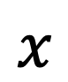
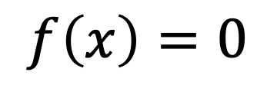
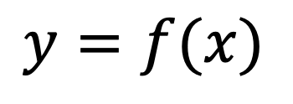
課題1：ニュートン法
$$f\left(x\right)=0$$
方程式の解をもとめたい
$$y=f(x)$$
$$x$$
O
ここのxの値を知りたい

Slide 29
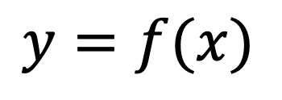
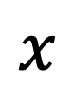
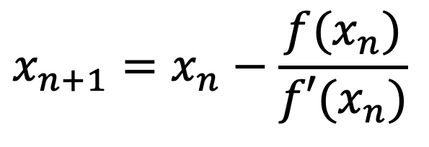
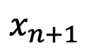
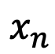
ニュートン法
$$y=f(x)$$
解
$$x$$
O
$$x_{n}$$
$$x_{n+1}$$
$$x_{n+1}=x_{n}−\frac{f(x_{n})}{f′(x_{n})}$$
1. 適当な解候補の初期値を選ぶ
2. 解候補の位置で接線を引く
3. 接線とx軸の交点を次の解候補にする

Slide 30
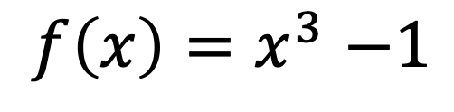
課題1-1：ニュートン法の実装
方程式
$$f\left(x\right){=x}^{3}−1$$
に対してニュートンを実装し、複素数を含む様々な初期値でどの解に収束するか確認せよ

Slide 31
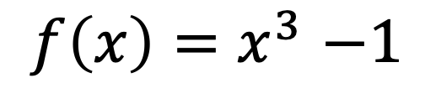
課題1-2：ニュートン法の収束地図
$$f\left(x\right){=x}^{3}−1$$
複素数まで含めると三つの解が存在する
Im
-0.5+0.87jに収束
1 + 0jに収束
Re
-0.5-0.87jに収束
複素平面の様々な地点を初期値とし「どこに収束するか」の収束地図を作れ

Slide 32
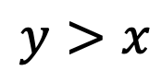
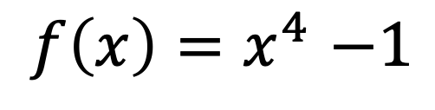
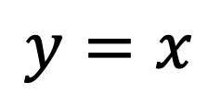
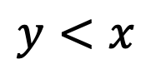
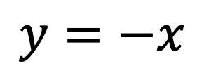
発展課題：四次方程式の収束地図
以下の四次方程式の収束地図を描け
$$f\left(x\right){=x}^{4}−1$$
Im
$$y=x$$
$$y>x$$
$$y<x$$
Re
$$y=−x$$

